Slide 1
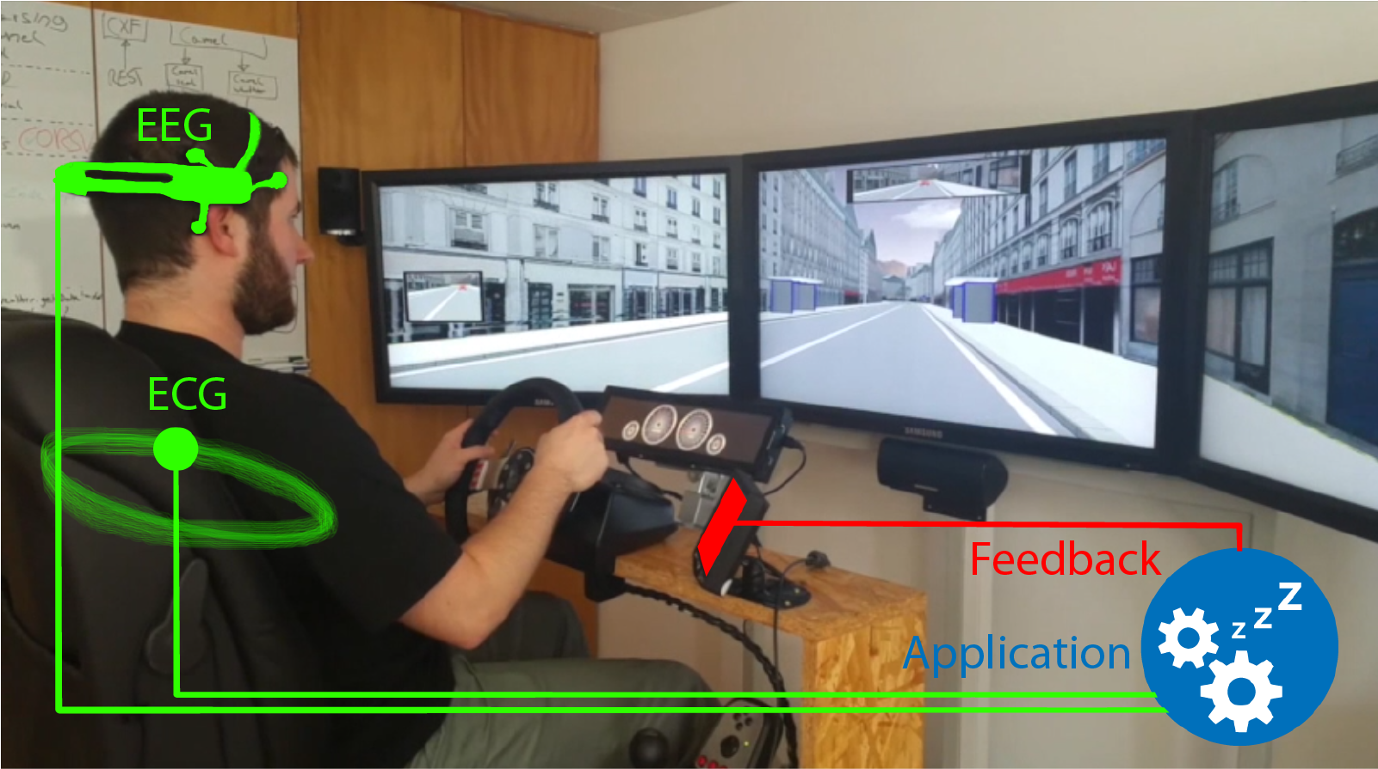
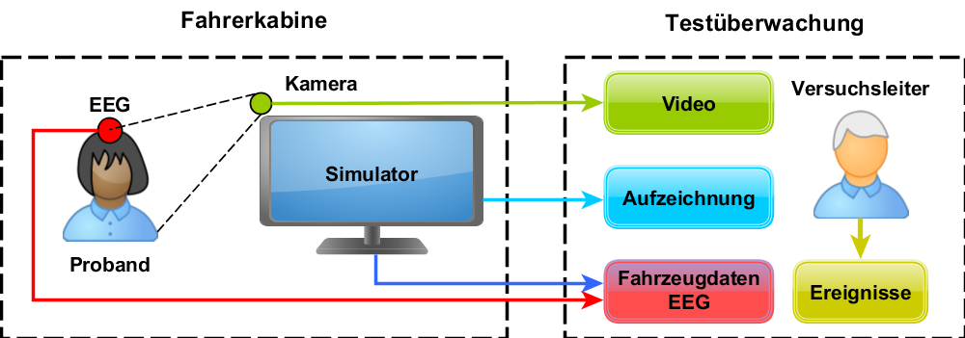
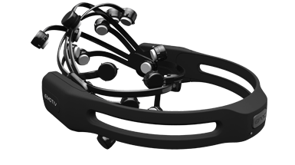
Portable system to detect driver drowsiness with body sensors
Paul Pasler
Für die Erkennung von Müdigkeit wird ein Machine-Learning Algorithmus eingesetzt. Zuvor müssen passende Daten aufgenommen und manuell Klassifiziert werden.
Abb. 1: Die App verarbeitet die Signale der Körpersensoren und warnt den Fahrer vor einer drohenden Müdigkeit
Abb. 3: Versuchsaufbau für die Aufnahme von Trainingsdaten.
Jeder 5. Unfall lässt sich auf Müdigkeit zurückführen [1]. Der flächendeckende Einsatz von Fahrerassistenzsystemen könnte die Zahl schwerer Unfälle um bis zu 28% verringern [2].
Systeme mit Elektroenzephalografie (EEG) liefern sehr gute Ergebnisse mit Erkennungsraten über 90% [3, 4].
Das vorgestellte System soll den Fahrer frühzeitig vor einer drohenden Müdigkeit und den damit verbundenen Unfallrisiken warnen (Abb. 1). Dafür werden Signale des eingesetzten EEGs (Abb. 2) verarbeitet und analysiert.
Abb. 3 zeigt den Versuchsaufbau, bei dem die Probanden in einer simulierten Nachtfahrt lange Zeit geradeaus fahren. Anhand der Video- und Simulationsdaten, werden nun Abschnitte des EEGs Signals in „Wach“ oder „Müde“ eingeteilt.
Im nächsten Schritt werden eindeutige Merkmale in den EEG Signalen gesucht, um diese für das Training eines Klassifikators zu nutzen.
[1] Xavier Mosquet, Michelle Andersen and and Aakash Arora. „A road map to safer driving through advanced driver assistance systems.“
[2] Claudia Evers. „Unterschätzte Risikofaktoren Übermüdung und Ablenkung als Ursachen für schwere LKW-Unfälle.“
[3] Abdulhamit Subasi. „Automatic recognition
of alertness level from eeg by using neural network and wavelet coefficients.“
[4] Aleksandra Vuckovic, Vlada Radivojevic,
Andrew C.N. Chen, and Dejan Popovic. „Automatic recognition of alertness and drowsiness from EEG by an artificial neural network.“
Abb. 2: Für die EEG Signale wir das Emotiv EPOC+ eingesetzt.

